Slide 1
CBAM
Systemet för koldioxidpris på importer

Slide 2

Bakgrund
Syftet med CBAM är att förhindra koldioxidläckage
– risk att industrier flyttar utanför EU.
Sektorer som omfattas:
Järn och stålvaror
Aluminium
Cement
Gödsel
Vätgas
Elektricitet
Urvalskriterier:
Hög risk för koldioxidläckage
Betydande sektorer inom EU:s utsläppshandelssystem ETS
Praktisk genomförbarhet

Slide 3

Bakgrund
Import av varor med ursprung från tredjeländer omfattas
Import från dessa länder ingår inte:
EU-länder
Varor med ursprung i Island, Liechtenstein, Norge eller Schweiz.
Varor med ursprung i territorierna Büsingen, Helgoland, Livigno, Ceuta eller Melilla.
CBAM omfattar både företag och privatpersoner.

Slide 4
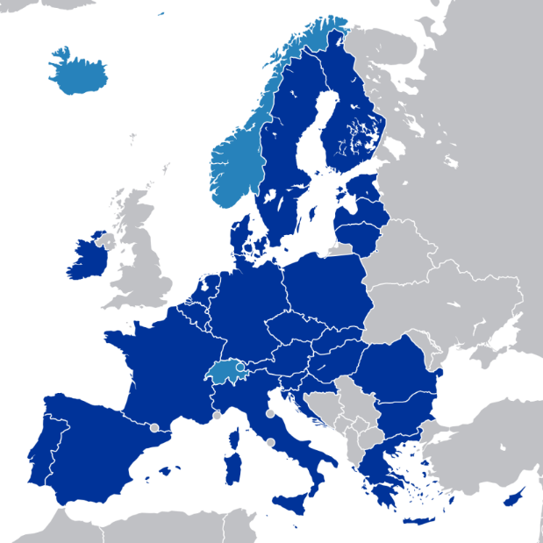


CBAM ska utjämna koldioxidpriset
EU ETS: 90 EUR/tCO₂
Sektorer som omfattas av CBAM
+80 EUR/tCO₂
10 EUR/tCO₂

Slide 5
CBAM implementeras stegvis
Övergångsperiod
1 okt 2023 – 31 dec 2025
Definitiv period
1 jan 2026 →
1 okt 2023
2024
2025
2026
Rapporteringskraven börjar
Kvartalsvis rapportering
Rapportering med standardvärden möjligt
Rapporteringskraven förändras
Krav på rapportering med faktiska utsläppsvärden
från 1 juli
Kommissionen utvärderar
Genomförbarhet
Omfattning av varor
Indirekta utsläpp
Påverkan på mindre utvecklade länder
Framsteg i internationella diskussioner om klimat
Finansiella krav
Rapportering en gång per år
Tillståndet godkänd CBAM- deklarant krävs för import
Skyldighet att köpa certifikat som motsvarar koldioxidutsläppen
Möjlighet att rapportera med standardvärden igen

Slide 6
Inbäddade utsläpp
Direkta utsläpp
Indirekta utsläpp
Inbäddade utsläpp
Utsläpp från produktionen av varor
Utsläpp från produktionen av el som används i produktionen av varor.

Slide 7
Varornas faktiska utsläpp
Inbäddade utsläpp i insatsmaterial som också är CBAM-varor.
Inbäddade utsläpp i varorna
Inbäddade utsläpp i prekursorer
Totala utsläpp
Utsläpp per ton vara

Slide 8

Status som godkänd CBAM-deklarant
En form av tillstånd – krävs från 1 januari 2026 för att få importera CBAM-varor.
Avsaknad av tillståndet leder till varorna inte får föras in i Sverige/unionen. Tullverket stoppar sändningarna.
Ansökan öppnar 1 januari 2025 och görs via CBAM-registret.
Naturvårdsverket handlägger svenska ansökningar (importörer med svenskt EORI-nummer).

Slide 9
Betala för utsläppen med CBAM-certifikat
Aktuellt först under den definitiva perioden
1 CBAM-certifikat = 1 ton CO2
Inga auktioner. Finns ingen begränsning på mängden tillgängliga certifikat.
Priset ska speglas av det genomsnittliga veckopriset på utsläppsrätter inom EU:s utsläppshandelssystem EU ETS.
Senast en 31 maj varje år, och den första gången 2027 för år 2026, ska den godkända CBAM-deklaranten via CBAM registret överlämna ett antal CBAM-certifikat som motsvarar de inbäddade utsläpp.

Slide 10
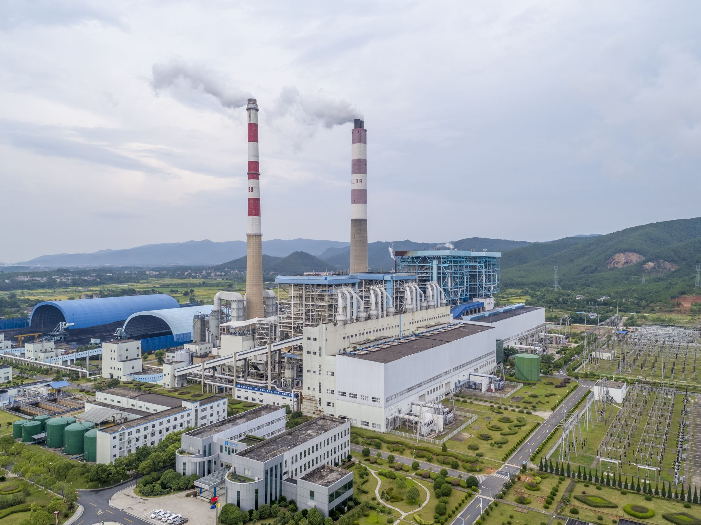

EU-producent
Importör
ETS
CBAM
Att köpa
Att köpa
Utsläppskostnader som inte omfattas av den fria tilldelningen
Totala CO2-utsläpp
Fri tilldel-ning
Ingen avgift
Utsläppskostnader som omfattas av den fria tilldelningen

Slide 11

Viktigt att ta reda på om man omfattas
Sanktionsavgifter även under övergångsperioden
Utebliven rapportering kan göra det svårare att få status som godkänd CBAM-deklarant

Slide 12

Naturvårdsverkets vägledning
Förklarande texter
Instruktionsfilmer
Lathundar
Frågor & svar
Nyhetsbrev
cbam@naturvardsverket.se

Slide 13
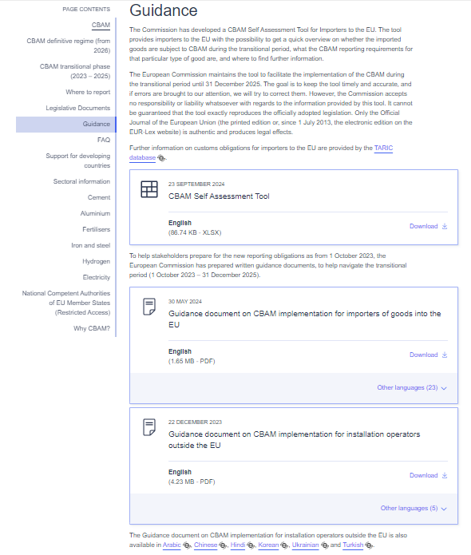
EU-kommissionens webbsida om CBAM
Guidance for importers of goods into the EU (svenska bl.a.)
Guidance for installation operators outside the EU (engelska, arabiska, kinesiska, hindi, koreanska, ukrainska och turkiska).
FAQ

